Slide 1

实验五
探究动能定理

Slide 2


考纲解读和实验器材
考纲解读 | 1.通过实验探究外力做功与物体速度变化的关系。 2.通过实验数据分析,总结出外力做功与物体速度平方的正比关系。
实验器材 | 小车(前面带小钩)、长木板(两侧适当的对称位置钉两个铁钉)、打点计时器及纸带、学生电源及导线(若使用电火花计时器则不用学生电源)、5、6条等长的橡皮筋、毫米刻度尺。

Slide 3
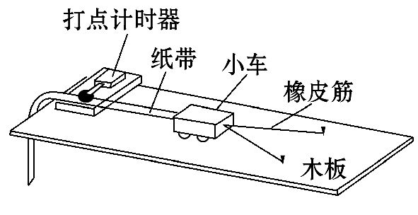
实验原理
1.改变功的大小：采用如图所示的实验装置,用1 条、2条、3条……规格同样的橡皮筋将小车拉到 同一位置由静止释放,橡皮筋拉力对小车所做的功 依次为W、2W、3W……

Slide 4
实验原理
2.确定速度的大小：小车获得的速度v可以由纸带和打点计时器测出,也可以用其他方法测出。 3.寻找功与速度变化的关系：以橡皮筋拉力所做的功W为纵坐标,小车获得的速度v为横坐标,作出W-v或 W-v²图象。分析图象,得出橡皮筋拉力对小车所做的功与小车获得的速度的定量关系。

Slide 5
【实验过程】
1.仪器安装：
(1)按实验原理图将仪器安装好。
(2)平衡摩擦力：在长木板的有打点计时器的一端下面垫一块木板,反复移动木板的位置,直至小车上不挂橡皮筋时,轻推小车,纸带打出的点间距均匀,即小车能匀速运动为止。

Slide 6
2.测量与记录：
(1)先用1条橡皮筋做实验,用打点计时器和纸带测出小车获得的速度v₁,设此时橡皮筋对小车做的功为W,将这一组数据记入表格。
(2)用2条橡皮筋做实验,实验中橡皮筋拉伸的长度与第一次相同,这时橡皮筋对小车做的功为2W,测出小车获得的速度v₂,将数据记入表格。

Slide 7
(3)用3条、4条…橡皮筋做实验,用同样的方法测出功和速度,记入表格。

Slide 8

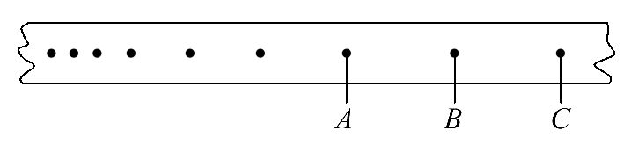
【数据处理】
1.求速度：实验获得如图所示纸带,利用纸带上点迹均
匀的一段测出两点间的距离,如纸带上A、C两点间的距
离x,则v= (其中T为打点周期)。

Slide 9
2.记数据：
计算W、2W、3W、…时对应v、v²的数值,填入下面表格。
W v^{n} | W | 2W | 3W | 4W | 5W
v
v²

Slide 10
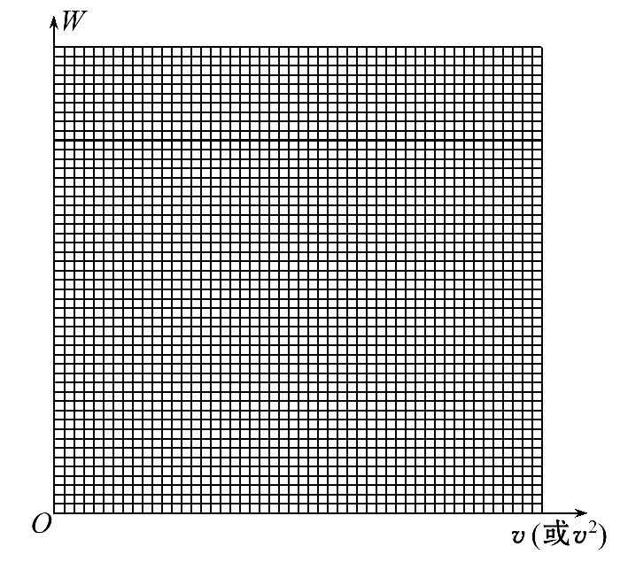
3.作图象：
在坐标纸上分别作出W-v和W-v²图线,从中找出功与速度变化的关系。

Slide 11
4.得结论：从图象分析外力对物体做功与物体速度变化的关系为W∝v²。

Slide 12
【误差分析】
产生原因 | 减小方法
橡皮筋的长度、粗细不同 | 选择规格相同的橡皮条
摩擦力做功 | 平衡摩擦力适当
小车速度的测量误差 | 多次测量x,求平均值

Slide 13
【注意事项】
1.平衡摩擦力：将木板一端垫高,使小车的重力沿斜面向下的分力与摩擦阻力平衡。方法：使小车连着纸带并接通电源,轻推小车,由打点计时器打在纸带上的点的均匀程度判断小车是否做匀速运动,找到长木板的一个合适的倾角。

Slide 14
2.选点测速：测小车的速度时,纸带上的点应选均匀部分的,也就是选小车做匀速运动时的部分。
3.橡皮筋的选择：橡皮筋应选规格一样的。力对小车做的功以一条橡皮筋做的功为单位即可,不必计算出具体数值。

Slide 15
4.先后顺序：开始实验时,小车应靠近打点计时器,并且要先接通电源再释放小车。
5.小车的选择：小车质量应适当大一些,使纸带上打的点多一些。

Slide 16
热点一 对实验原理和注意事项的考查
【典例1】如图所示,某组同学在做“探究功与速度变化的关系”实验时,他们将轨道的一端垫得很高,并让小车从图示位置由静止释放。

Slide 17
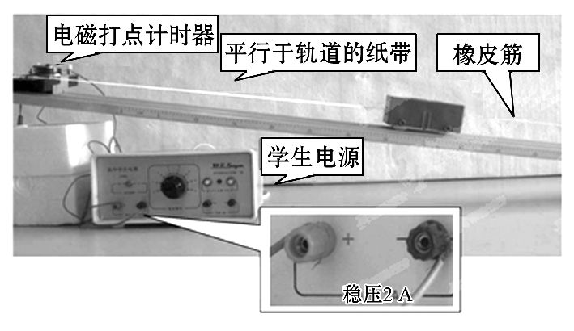

Slide 18
(1)请指出其中的错误(或不妥)三处：___________、
____________________、____________________。
(2)改进上述错误后,具体实际操作中还要求(写出两条即可)：______________、_____________。

Slide 19
【解题指导】
(1)命题立意：本题利用橡皮筋和打点计时器探究功与
速度变化的关系,考查了实验原理及注意事项。
(2)解题关键：
①根据图示轨道的安装、小车的位置和电源的连接进
行分析判断。
②每次实验橡皮筋伸长的长度应该相同。
③使用打点计时器做实验,应先接通电源,再释放小车。

Slide 20
【解析】(1)打点计时器是利用交变电流的电流方向随时间快速变化工作的,故需接交流电源;平衡摩擦力时,轨道不能垫得过高;小车从靠近打点计时器位置开始释放可以增加打点个数。
(2)橡皮筋拉力是变力,要保证所用橡皮筋规格相同,保证功成倍增加;每次都应该从相同位置释放小车;实验时应先接通电源后释放小车。

Slide 21
答案：(1)电磁打点计时器错接直流电源 平衡摩擦力过度(倾角太大) 小车释放位置离计时器太远
(2)所用橡皮筋规格相同 先接通电源后释放小车

Slide 22
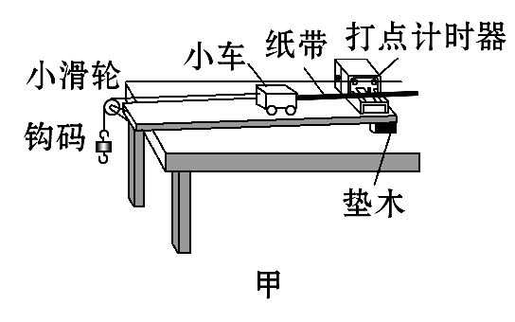
【变式训练】
(2013·福建高考)在“探究恒力做功与动能改变的关系”实验中(装置如图甲)：

Slide 23
(1)下列说法哪一项是正确的( )
A.平衡摩擦力时必须将钩码通过细线挂在小车上
B.为减小系统误差,应使钩码质量远大于小车质量
C.实验时,应使小车靠近打点计时器由静止释放

Slide 24
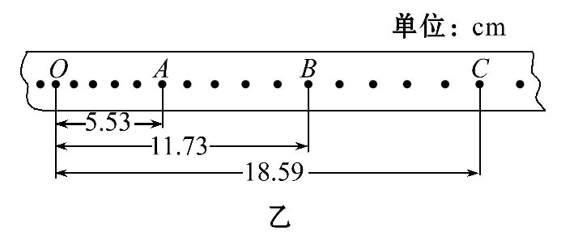
(2)图乙是实验中获得的一条纸带的一部分,选取O、A、B、C计数点,已知打点计时器使用的交流电频率为50Hz,则打B点时小车的瞬时速度大小为____m/s(保留三位有效数字)。

Slide 25
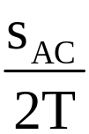
【解析】平衡摩擦力的原理就是在没有拉力的情况下
调整斜面倾角,使μ=tanθ,A错;为减小系统误差应使
钩码质量远小于小车质量,B错;实验时使小车靠近打点
计时器能充分利用纸带,由静止释放则后面点测出的动
能即等于该过程的动能变化量,便于利用实验数据进行
探究,故(1)选C。据v_{B}= =0.653m/s可得打B点时小车
的瞬时速度。
答案：(1)C (2)0.653

Slide 26
热点二 对实验数据处理的考查
【典例2】质量为1kg的重物自由下落,通过打点计时器在纸带上记录下运动过程,打点计时器所接电源为6V、50 Hz的交流电源,如图甲所示,纸带上O点为重物自由下落时打点的起点,选取的计数点A、B、C、D、E、F、G依次间隔一个点(图中未画出),各计数点与O点的距离依次为31.4、70.6、125.4、195.9、282.1、383.8、501.2,单位为mm,重力加速度为9.8 m/s²。

Slide 27
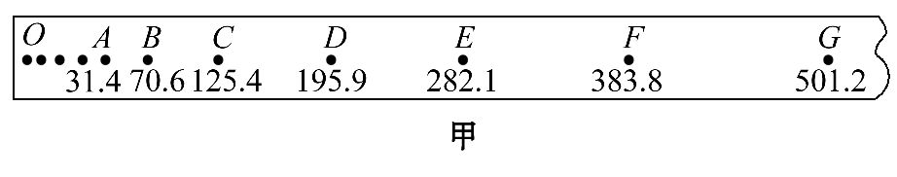

Slide 28
(1)求出B、C、D、E、F各点速度并填入下表。
(2)求出重物下落从起点到图中各点过程中重力所做的功。
计数点 | B | C | D | E | F
速度/(m·s⁻¹)
计数点 | B | C | D | E | F
功/J

Slide 29
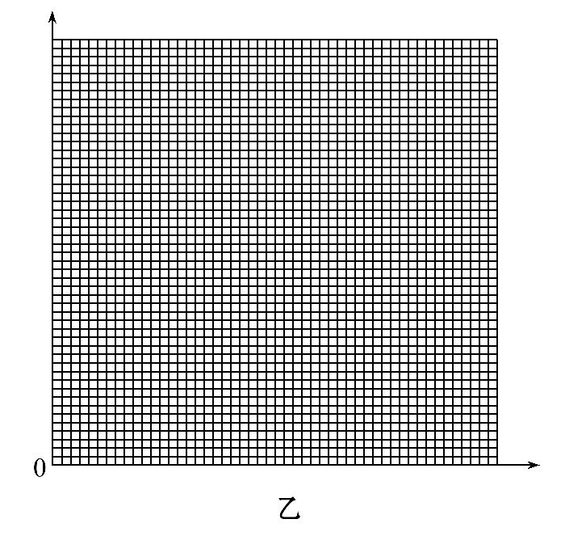
(3)适当选择坐标轴,在图乙中作出重力做的功与速度的相关量之间的关系图。

Slide 30
图中纵坐标表示________________________,横坐标表示________________________,由图可得重力所做的功与____________________成________关系。

Slide 31
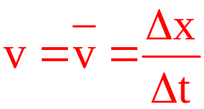
【解题探究】
(1)计算各点速度的公式_________。
(2)计算重力做功的公式________。
W=mgΔh

Slide 32
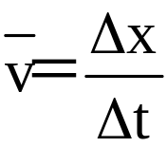
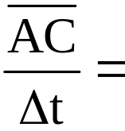
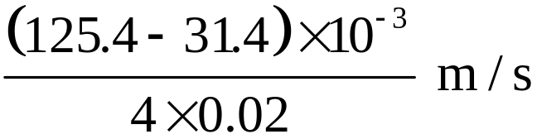

【解析】(1)各点速度由公式v= 求出,v_{B}=
≈1.18 m/s,
同理v_{C}≈1.57m/s,v_{D}≈1.96m/s,v_{E}≈2.35m/s,
v_{F}≈2.74m/s。
(2)重力做的功由W=mgΔh求出,W_{B}= =1×9.8
×70.6×10⁻³J≈0.69 J
同理W_{C}≈1.23J,W_{D}≈1.92J,W_{E}≈2.76J,W_{F}≈3.76J。

Slide 33
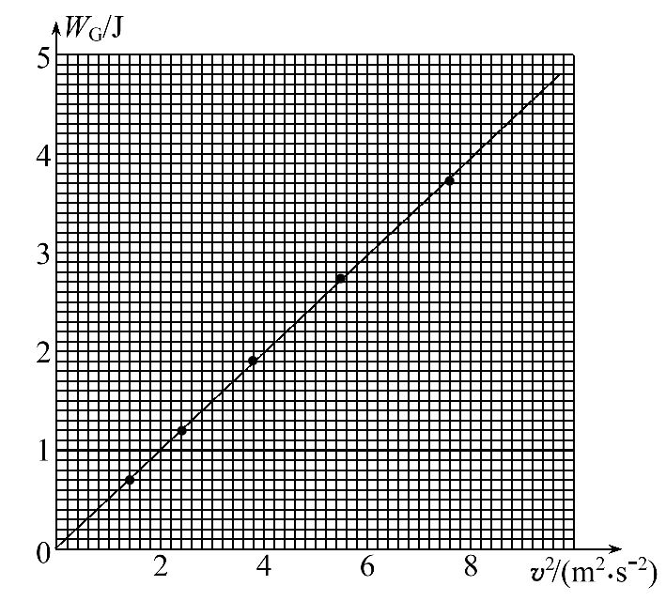
(3)如图所示

Slide 34
答案：(1)1.18 1.57 1.96 2.35 2.74
(2)0.69 1.23 1.92 2.76 3.76
(3)关系图见解析 重力做的功W_{G} 速度的二次方v² 速度的二次方v² 正比

Slide 35
【变式训练】
(2016·湖州模拟)某同学利用图甲探究力对物体做的功与物体速度的关系,得到了如表的数据：
(注：每条橡皮筋拉长的长度都一样)
实验次数 | 1 | 2 | 3 | 4 | 5
橡皮筋条数 | 1 | 3 | 4 | 5 | 7
小车速度 v/(m·s⁻¹) | 0.71 | 1.23 | 1.42 | 1.58 | 1.87

Slide 36
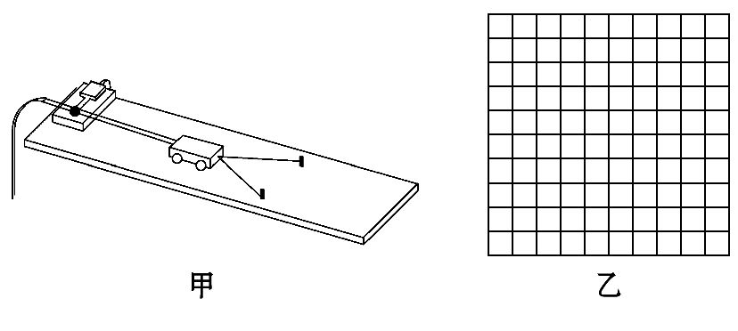

Slide 37
(1)设一条橡皮筋拉长到固定长度所做的功为W₀,在图乙中大致画出橡皮筋所做的功W与小车速度v关系的图象。
(2)由图象大致可判断出W与v的关系可能是______。

Slide 38
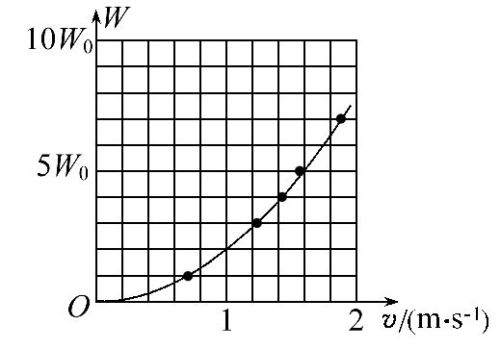
【解析】(1)根据表中数据可知,橡皮筋做的功与小车获得的速度有关,并且做功越多,小车获得的速度越大。据描点法可知,W与v的图线为抛物线,如图所示。

Slide 39
(2)由图大致可判断出W与v的关系可能是W∝v²。
答案：(1)见解析 (2)W∝v²

Slide 40
热点三 实验拓展与创新
【典例3】(2014·天津高考)某同学把附有滑轮的长木板平放在实验桌上,将细绳一端拴在小车上,另一端绕过定滑轮,挂上适当的钩码,使小车在钩码的牵引下运动,以此定量探究绳拉力做功与小车动能变化的关系。此外还准备了打点计时器及配套的电源、导线、复写纸、纸带、小木块等。组装的实验装置如图所示。

Slide 41
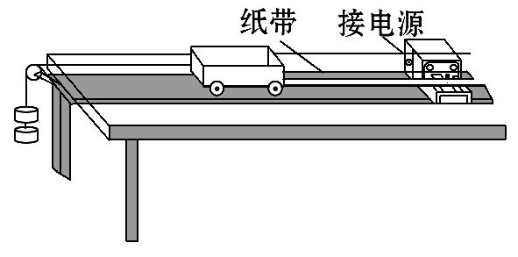

Slide 42
(1)若要完成该实验,必需的实验器材还有哪些_____。
(2)实验开始时,他先调节木板上定滑轮的高度,使牵引
小车的细绳与木板平行。他这样做的目的是下列的哪
个________(填字母代号)。
A.避免小车在运动过程中发生抖动
B.可使打点计时器在纸带上打出的点迹清晰
C.可以保证小车最终能够实现匀速直线运动
D.可在平衡摩擦力后使细绳拉力等于小车受的合力

Slide 43
(3)平衡摩擦力后,当他用多个钩码牵引小车时,发现小
车运动过快,致使打出的纸带上点数较少,难以选到合
适的点计算小车速度。在保证所挂钩码数目不变的条
件下,请你利用本实验的器材提出一个解决办法：
____________________________________________。

Slide 44
(4)他将钩码重力做的功当作细绳拉力做的功,经多次实验发现拉力做功总是要比小车动能增量大一些。这一情况可能是下列哪些原因造成的__________(填字母代号)。
A.在接通电源的同时释放了小车
B.小车释放时离打点计时器太近
C.阻力未完全被小车重力沿木板方向的分力平衡掉
D.钩码做匀加速运动,钩码重力大于细绳拉力

Slide 45
【创新方向分析】以教材中“验证牛顿运动定律”的实验装置为背景,通过改变实验条件设置题目,不脱离教材而又不拘泥于教材,体现了开放性、探究性的特点。

Slide 46

【解析】(1)要定量探究绳拉力做功与小车动能变化的
关系,也就是验证mgx= Mv²,所以此实验需要测量钩码
的质量、小车的质量和位移,故还需要刻度尺和天平。
(2)分析小车受力可知,在平衡摩擦力的基础上,使细绳
与木板平行是为了让细绳的拉力充当小车所受合外力,
故D正确。

Slide 47
(3)纸带上打出的点少,说明小车的加速度过大,故可以增加小车质量(在小车上加上适量的砝码)。
(4)在此实验中,根据牛顿第二定律可知,钩码的重力大于细绳的拉力,而实验中用重力代替拉力会导致拉力做功大于小车动能增量;如果实验未平衡摩擦力也会导致拉力做功大于动能增量,故选项C、D正确。

Slide 48
答案：(1)刻度尺和天平(包括砝码) (2)D (3)在小车中增加适量砝码 (4)C、D

Slide 49
【变式训练】
某实验小组利用拉力传感器和速度传感器探究“动能定理”。如图所示,他们将拉力传感器固定在小车上,用不可伸长的细线将其通过一个定滑轮与钩码相连,用拉力传感器记录小车受到拉力的大小。在水平桌面上相距50.0cm的A、B两点各安装一个速度传感器,记录小车通过A、B时的速度大小,小车中可以放置砝码。

Slide 50
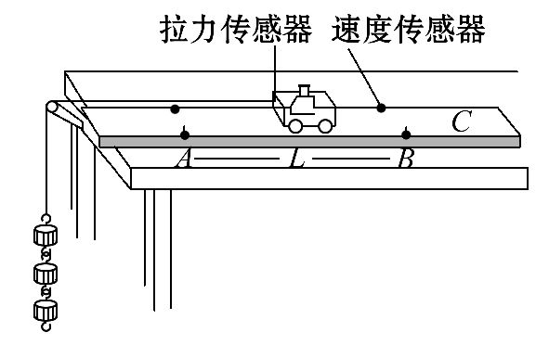

Slide 51
(1)实验主要步骤如下：
①测量______________和拉力传感器的总质量M₁;把细线的一端固定在拉力传感器上,另一端通过定滑轮与钩码相连,正确连接所需电路。
②将小车停在C点,______________,小车在细线拉动下运动,记录细线拉力及小车通过A、B时的速度。
③在小车中增加砝码或减少砝码,重复②的操作。

Slide 52
(2)下列表格是他们测得的一组数据,其中M是M₁与小车
中砝码质量之和,|v₂²-v₁²|是两个速度传感器记录速度
的平方差,可以据此计算出动能变化量ΔE,F是拉力传
感器受到的拉力,W是F在A、B间所做的功。表格中的
ΔE₃=__________,W₃=__________。(结果保留三位有
效数字)

Slide 53
数据记录表
次数 | M/kg | | v₂²-v₁² |/(m²·s⁻²) | ΔE/J | F/N | W/J
1 | 0.500 | 0.76 | 0.190 | 0.400 | 0.200
2 | 0.500 | 1.65 | 0.413 | 0.840 | 0.420
3 | 0.500 | 2.40 | ΔE₃ | 1.220 | W₃
4 | 1.000 | 2.40 | 1.200 | 2.420 | 1.210
5 | 1.000 | 2.84 | 1.420 | 2.860 | 1.430

Slide 54
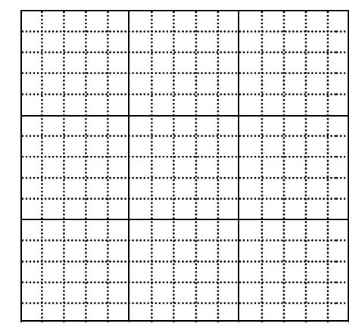
(3)根据表格,请在图中的方格纸上作出ΔE-W图线。

Slide 55
【解析】(1)在实验过程中拉力对小车和拉力传感器做功使小车和拉力传感器的动能增加,所以需要测量小车和拉力传感器的总质量;
(2)通过拉力传感器的示数和A、B间距用W=FL可计算拉力做的功;

Slide 56
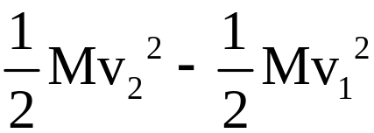
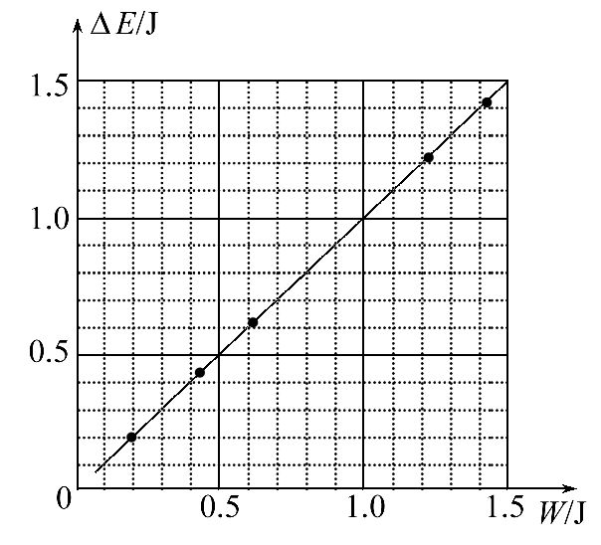
(3)利用图象法处理数据,由动能定理W= ,
可知W与ΔE成正比,作图可用描点法,图线如图所示。

Slide 57
答案：(1)①小车 ②释放小车 (2)0.600 0.610
(3)见解析图

Slide 58


